Slide 1
anaconda開發環境建置
4070E085 ~ 歐塔文

Slide 2
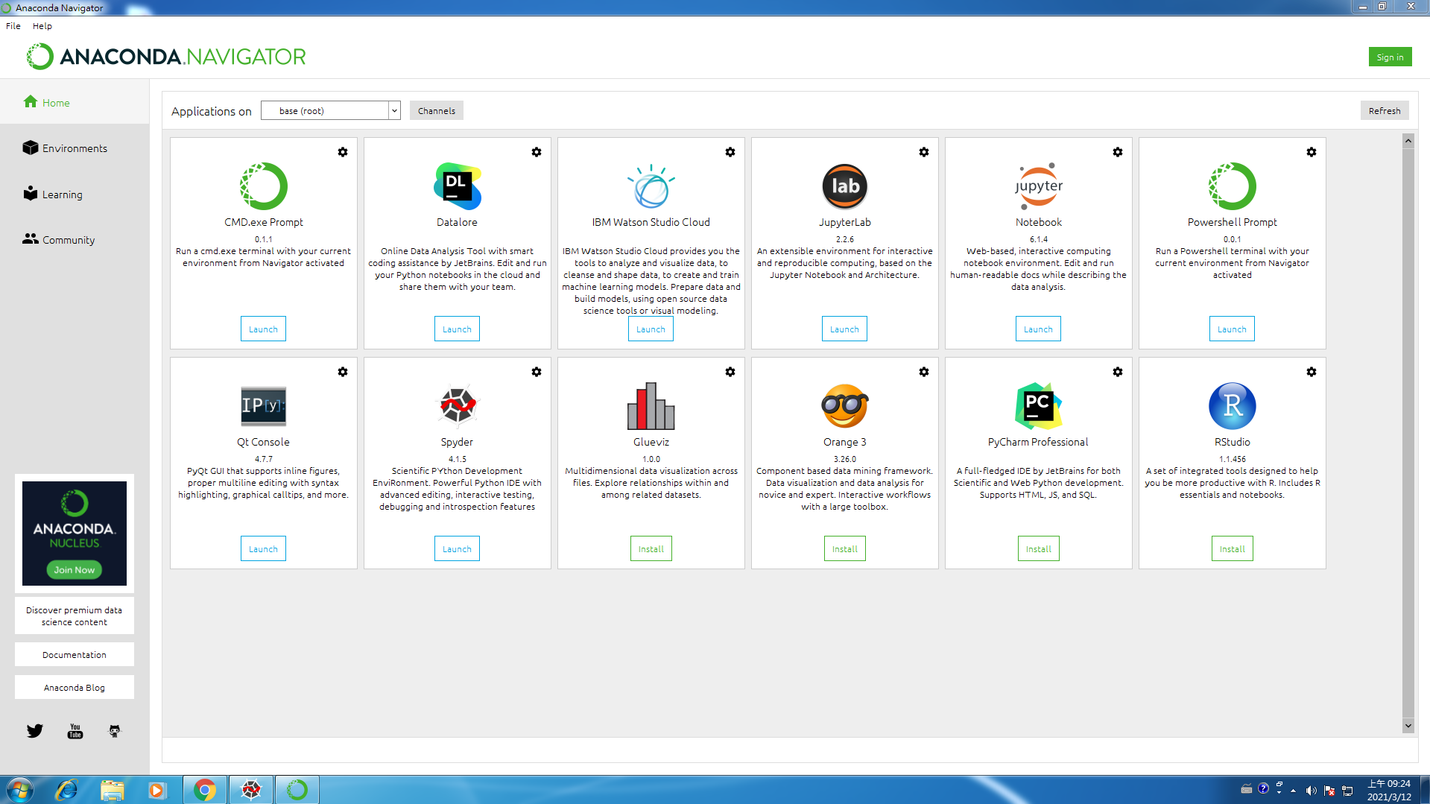
啟動Anaconda Navigator

Slide 3
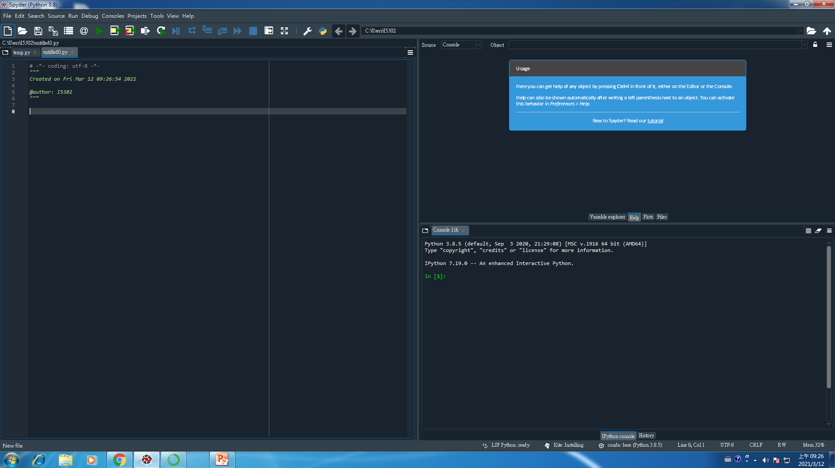
啟動Spyder IDE 開發程式

Slide 4
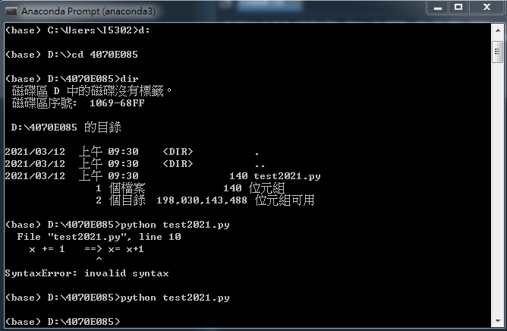
啟動anaconda prompt開發程式

